Slide 1
1.5 随机占优
对于不同的资产，相应的收益和风险存在差异，那么投资人如何比较不同资产的风险？或者说，怎样才能认为资产A比资产B更具风险？

Slide 2
风险的比较
简化的风险比较：均值-方差 效用
用方差作为唯一标准不可行（期望可能越大）
即使一种资产X预期收益等于另一资产Y，而X方差小于Y，风险厌恶者也不一定偏好于X .
如下面的例子

Slide 3
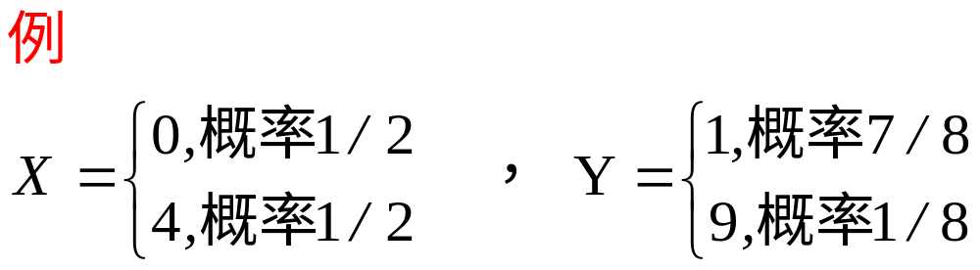
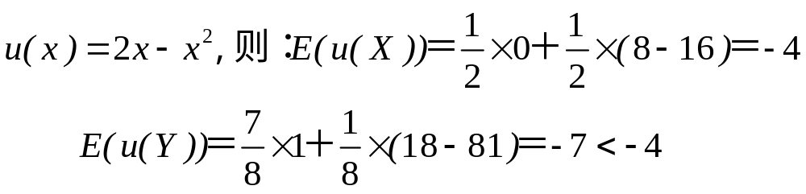
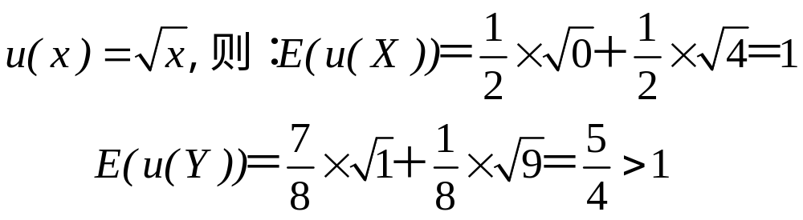
E(X)=E(Y)=2 ，Var(X)=4，Var(Y)=7
如果选择风险厌恶效用函数

Slide 4


1.5.1 随机占优准则（SD准则）
第一类投资者
一阶随机占优准则
第二类投资者
二阶随机占优准则
Notes:
效用最大化为基本投资依据；效用最大化加上风险厌恶。1970年，罗斯柴尔德和斯蒂格利兹提出。

Slide 5

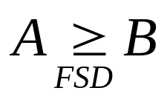


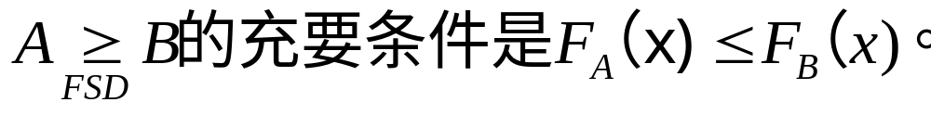
1.5.2 一阶随机占优
定义
性质

Slide 6
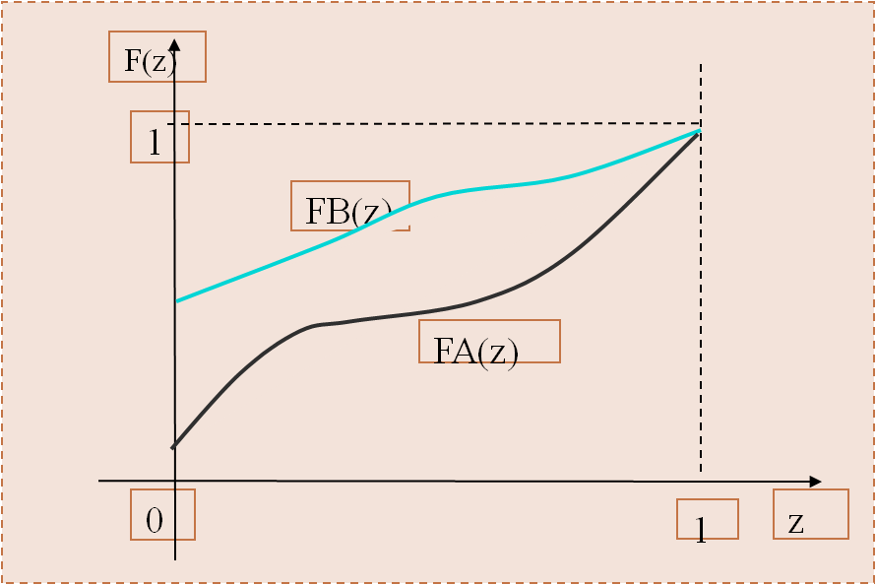
（三）FSd的图形表示

Slide 7
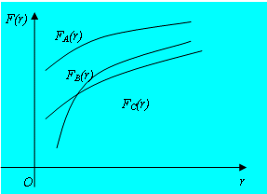
FSD准则的图形表示
图中的三条曲线分别代表三个投资机会A，B，C的收益率分布函数，根据FSD准则，不难判断投资机会B和投资机会C均优于投资机会A，但是投资机会B与投资机会C的优劣无法判断。

Slide 8
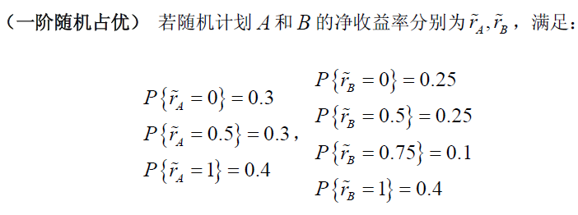

例 判断A、B二者那一个一阶随机占优

Slide 9
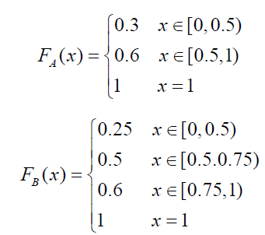


解：

Slide 10

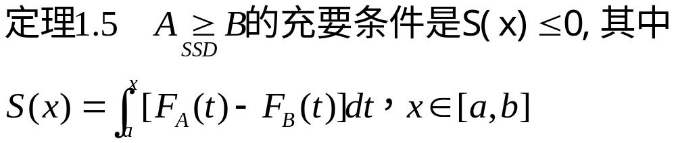
1.5.3 二阶随机占优
定义
性质

Slide 11
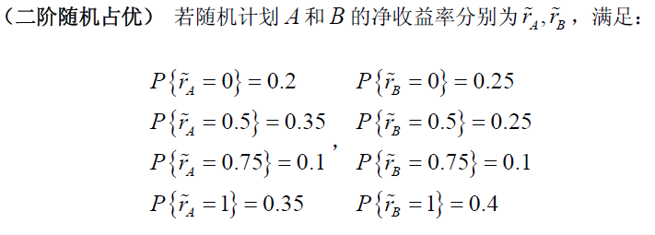
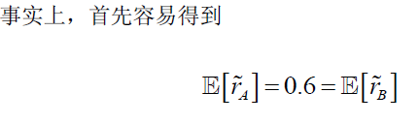
例 判断A、B二者那一个二阶随机占优

Slide 12
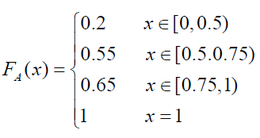
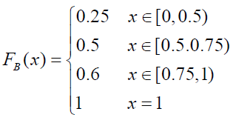
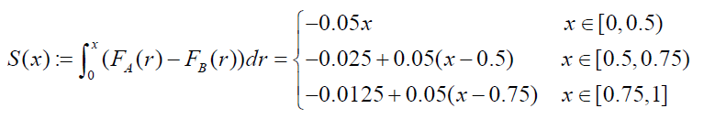
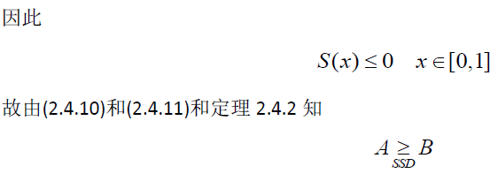

Slide 13
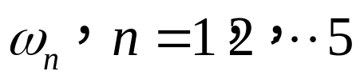
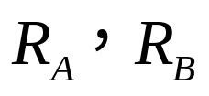
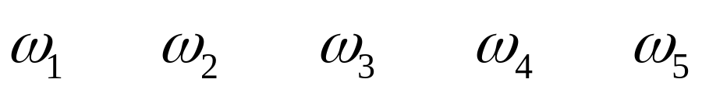


练习
5.假设有五种自然状态，表示为
发生机会都是等可能性的。考虑两种风险资产，收
益率为
解释风险厌恶的投资者会选择哪种资产？
答案：二阶随机占优判断，投资者偏好A。
 | 0.5 | 0.5 | 0.7 | 0.7 | 0.7
 | 0.9 | 0.8 | 0.4 | 0.3 | 0.7

